Slide 1
CITIES AIR QUALITY
AND WATER POLLUTION
Instructor: Mr.Nguyễn Việt Anh

Slide 2
Table of Contents
Giới thiệu 1
Thu thập dữ liệu 2
Cách thức 2
Tập dữ liệu 3
Mô tả 4
Phân bố 4
Biểu đồ toàn thế giới về chất lượng nước và không khí 5
Top 10 nước có chất lượng không khí và chất lượng nước kém nhất thế giới 6
Top 10 nước có chất lượng không khí và chất lượng nước tốt nhất thế giới 6
Outliner : Air quality vs Water quality 7
Mối quan hệ giữa avg Air quality và avg Water quality 7
Tình hình tại Việt Nam 8
Những kiến thức được xây dựng từ tập dữ liệu 10
Khoảng tin cậy cho chất lượng nước và không khí của Mỹ 11
Khoảng tin cậy cho chất lượng nước và không khí của Trung Quốc 12
Giả thuyết và suy luận 13
Kết luận 15

Slide 3
Team Members
Họ và tên | Mã số sinh viên
Nguyễn Ngọc Bảo | HE150673
Trần Đại An | HE151259
Đào Minh Đức | HE151256
Cao Văn Cương | HE153674

Slide 4
1.Giới thiệu
-Ô nhiễm không khí và ô nhiễm nước đang đe dọa sức khỏe của người dân ở nhiều nơi trên thế giới.
-Ô nhiễm nguồn nước lan rộng này đang gây nguy hiểm cho sức khỏe của chúng ta. Nước không an toàn giết chết nhiều người hơn mỗi năm so với chiến tranh và tất cả các hình thức bạo lực khác cộng lại
=>Thông qua các báo cáo về mức độ ô nhiễm nước và không khí , nhóm chúng tôi có các câu hỏi sau về tình hình ô nhiễm nước và không khí trên thế giới : - Tổng quan toàn cầu về mức độ ô nhiễm nước và không khí ? - Top các quốc gia, thành phố có mức độ ô nhiễm nước và không khí cao nhất ? - Top các quốc gia, thành phố có mức độ ô nhiễm nước và không khí thấp nhất ?

Slide 5
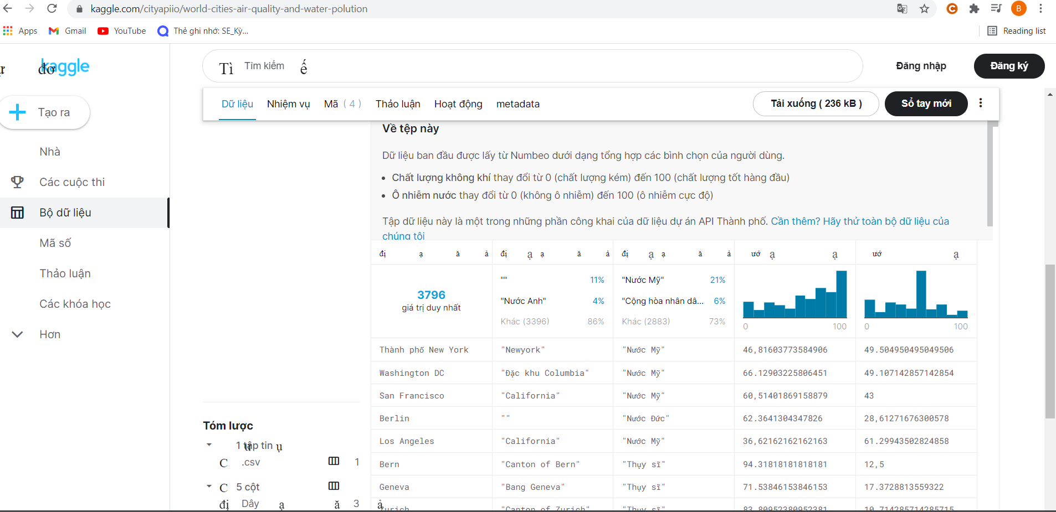
2. Thu thập dữ liệu
Dữ liệu thu thập vào năm 2020 trên (https://www.kaggle.com/cityapiio/world-cities-air-quality-and-water-polution) từ hơn 200 quốc gia trên thế giới. Từ nguồn đáng tin cậy trên (https://city-api.io./en)

Slide 6
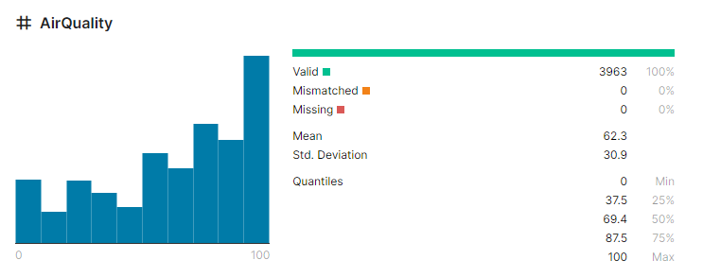
3. Tập dữ liệu
1.Mô tả
- Dữ liệu ban đầu được lấy từ Number dưới dạng tổng hợp các bình chọn của người dùng.
- Min, count, standard deviation, Q1, Q2, Q3 của tất cả các cột số của chất lượng không khí.

Slide 7
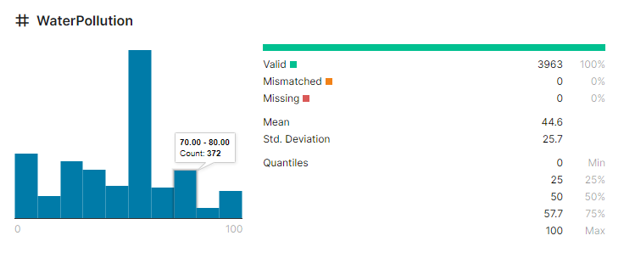
Ô nhiễm nước thay đổi từ 0 (không ô nhiễm) đến 100 (ô nhiễm cực độ).
Min, count, standard deviation, Q1, Q2, Q3 của tất cả các cột số của chất lượng nước.

Slide 8
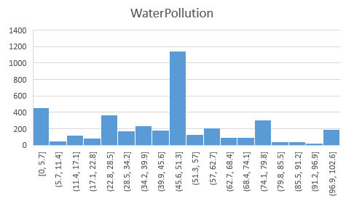
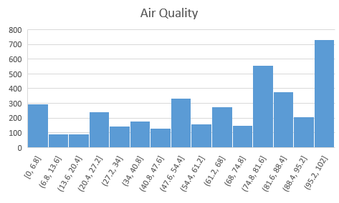
2.Phân bố
Chất lượng không khí thay đổi từ 0 (chất lượng kém) đến 100 (chất lượng tốt hàng đầu).
Ô nhiễm nước thay đổi từ 0 (không ô nhiễm) đến 100 (ô nhiễm cực độ).

Slide 9
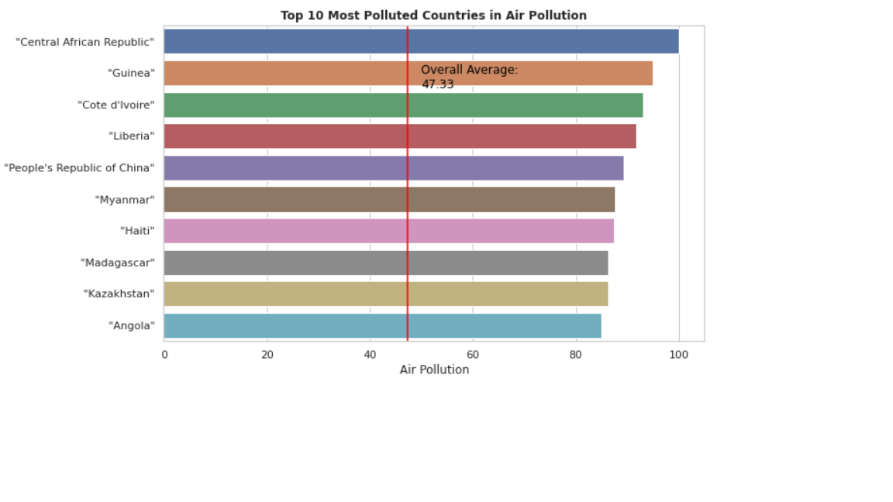
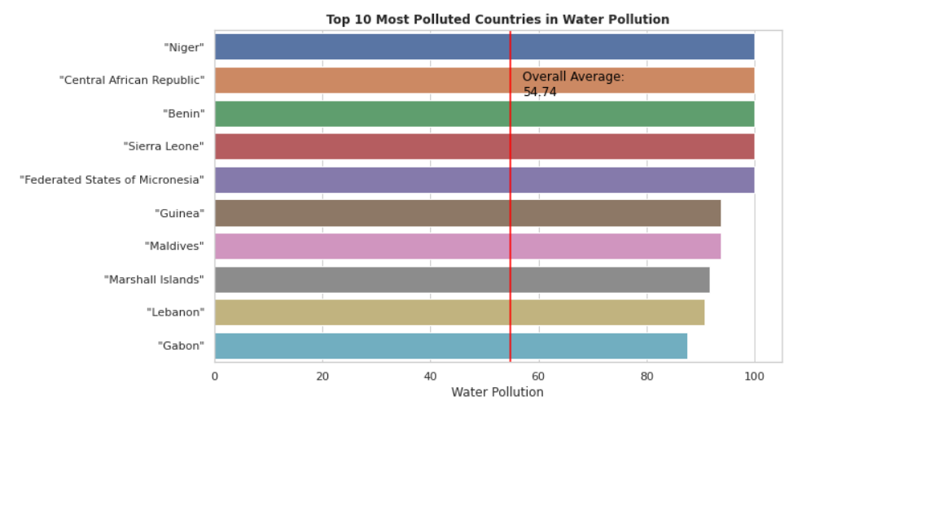
4. Biểu đồ bối cảnh toàn thế giới về chất lượng nước và không khí.
Top 10 nước có chất lượng không khí và chất lượng nước kém nhất thế giới

Slide 10
Nhận xét:
-Cộng hòa Trung Phi là quốc gia ô nhiễm nhất về ô nhiễm không khí.
-Niger, Cộng hòa Trung Phi, Benin, Sierra Leone, và Liên bang Micronesia, được coi là những quốc gia ô nhiễm nhất về ô nhiễm nước.

Slide 11
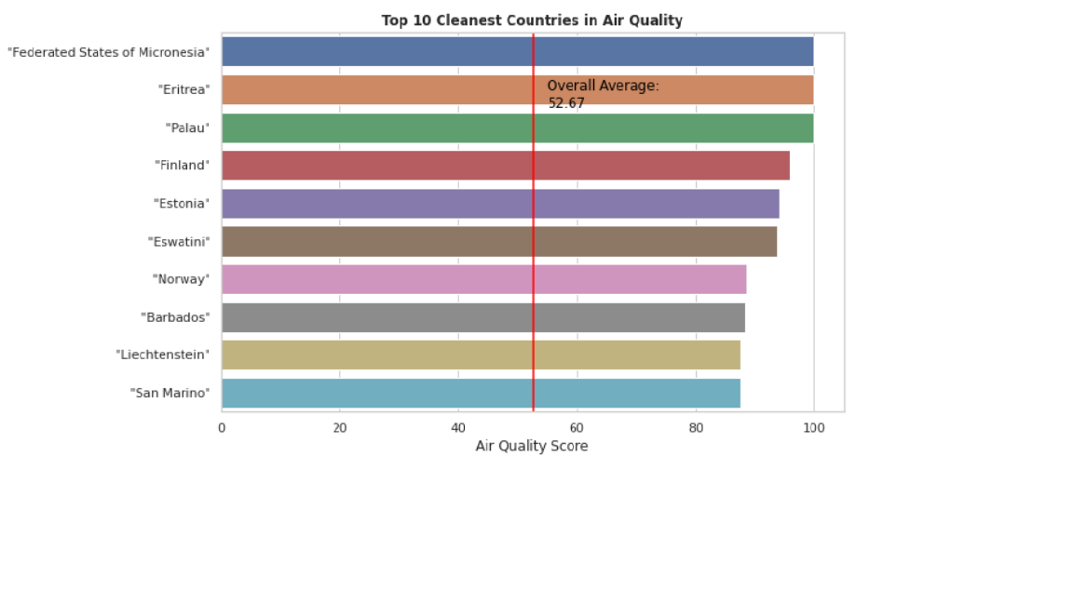
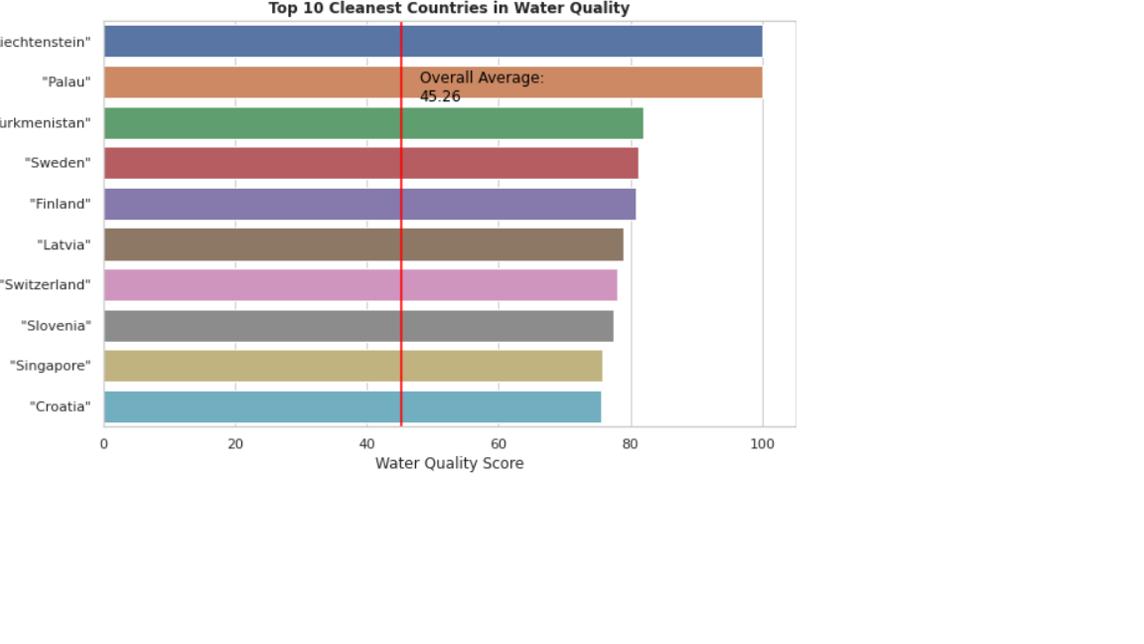
Top 10 nước có chất lượng không khí và chất lượng nước tốt nhất thế giới:

Slide 12
Nhận xét:
-Với chỉ số 100 ba quốc gia Palau, Liên bang Micronesia,Eritrea là các nước được xếp hạng cao nhất trong những nước có chất lượng không khí tốt nhất.
-Palau là quốc gia sạch nhất cả về chất lượng không khí và nước với chỉ số đều được đánh giá là 100 theo dữ liệu trên Kaggle.
-Trái ngược với tình trạng ô nhiễm nguồn nước, Liên bang Micronesia là một trong 3 quốc gia sạch nhất về chất lượng không khí.
-Về chất lượng nước, Liechtenstein và Palau được xếp vào danh sách các quốc gia sạch nhất.

Slide 13
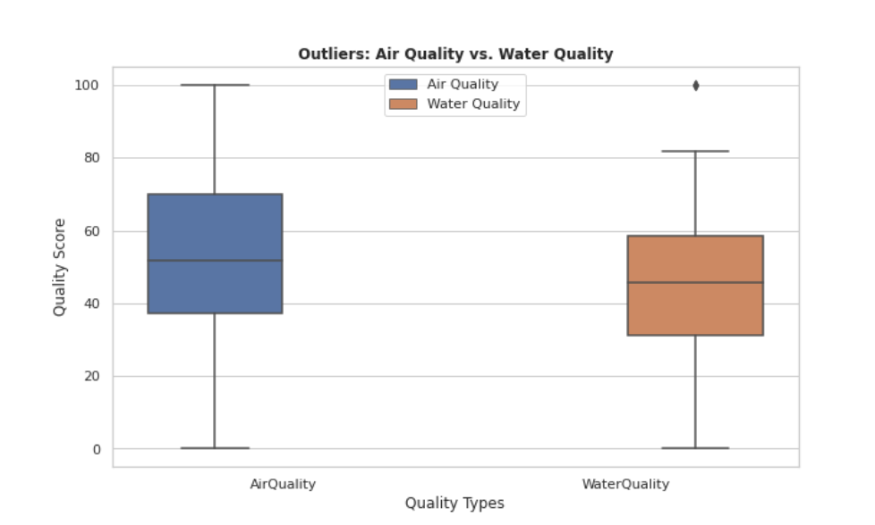
Outliner : Air quality vs Water quality
Nhận xét:
-Chất lượng không khí trung bình gần với normal distribution.
-Chất lượng nước trung bình cũng gần với normal distribution, nhưng có những điểm outlier là Liechtenstein và Palau.

Slide 14
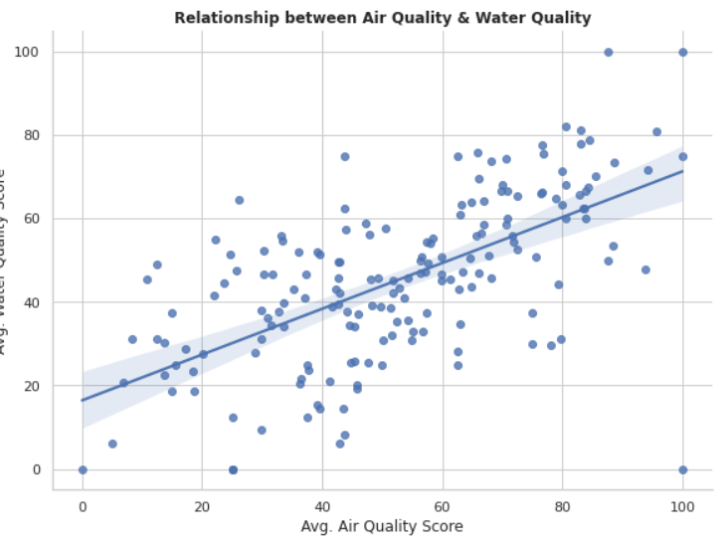
Mối quan hệ giữa avg Air quality và avg Water quality:
Nhận xét:
-Trung bình Chất lượng không khí và Trung bình Chất lượng nước bằng cách nào đó có mối quan hệ tuyến tính và là số dương.
-Sierra Leone, Niger, Cộng hòa Trung Phi và Benin, phải chịu nhiều ô nhiễm khác nhau do tình trạng không ổn định của họ. Ngoài ra, Liên bang Micronesia bị ô nhiễm nguồn nước do phát triển công nghiệp và nông nghiệp - ngược lại, chất lượng không khí tốt.

Slide 15
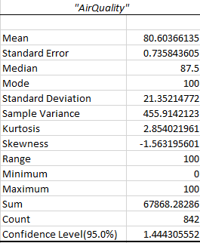
5. Những kiến thức được xây dựng từ tập dữ liệu.
1.Xây dựng khoảng tin cậy 95% cho chất lượng không khí của nước Mỹ.
-Từ bảng dữ liệu thu thập được , lấy ra dữ liệu về chất lượng không khí của từng thành phố trong nước Mỹ . Để tính toán
khoảng tin cậy 95% cho chất lượng không khí của đất nước Mỹ.
-Với dữ liệu được tính ra : n = 842; mean = 80.60366; standard deviation =21.35214; alpha = 0.05
=> Khoảng dưới và khoảng trên 95% của confidence interval :
The lower limit of the confidence interval for mean = 79,16
The upper limit of the confidence interval for mean = 82,05

Slide 16
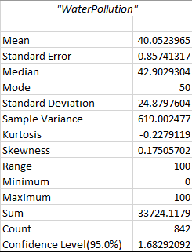
2.Xây dựng khoảng tin cậy 95% cho chất lượng nước của nước Mỹ.
- Từ bảng dữ liệu thu thập được , lấy ra dữ liệu về chất lượng nước của từng thành phố trong nước Mỹ. Để tính toán khoảng tin cậy 95% cho chất lượng nước của Đất nước Mỹ.
Với dữ liệu được tính ra : n = 842; mean = 40.05239; standard deviation = 24.8797; alpha = 0.05
=> Khoảng dưới và khoảng trên 95% của confidence interval :
The lower limit of the confidence interval for mean = 38,37
The upper limit of the confidence interval for mean = 41,73

Slide 17
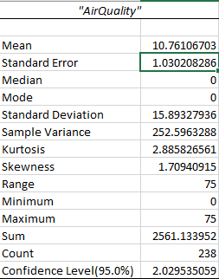
3.Xây dựng khoảng tin cậy 95% cho chất lượng không khí của nước Trung Quốc.
-Từ bảng dữ liệu thu thập được , lấy ra dữ liệu về chất lượng không khí của từng thành phố trong nước Trung Quốc Để tính toán khoảng tin cậy 95% cho chất lượng nước của Đất nước Trung Quốc.
Với dữ liệu được tính ra : n = 238; mean = 10.7610; standard deviation = 15.8932; alpha = 0.05
=> Khoảng dưới và khoảng trên 95% của confidence interval :
The lower limit of the confidence interval for mean = 8.7315.
The upper limit of the confidence interval for mean = 12.7905.

Slide 18
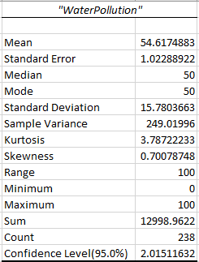
4.Xây dựng khoảng tin cậy 95% cho chất lượng nước của nước Trung Quốc.
-Từ bảng dữ liệu thu thập được , lấy ra dữ liệu về chất lượng nước của từng thành phố trong nước Trung Quốc Để tính toán khoảng tin cậy 95% cho chất lượng không khí của Đất nước Trung Quốc.
Với dữ liệu được tính ra : n = 238; mean = 54.6174; standard deviation = 15.7803; alpha = 0.05
=> Khoảng dưới và khoảng trên 95% của confidence interval :
The lower limit of the confidence interval for mean = 52.6023.
The upper limit of the confidence interval for mean = 56.6325.

Slide 19

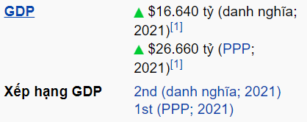
6.Giả thuyết và suy luận:
1 .Giả thuyết 1:
-Mỹ và Trung Quốc là hai cường quốc có GDP hàng đầu thế giới
TRUNG QUỐC
MỸ

Slide 20
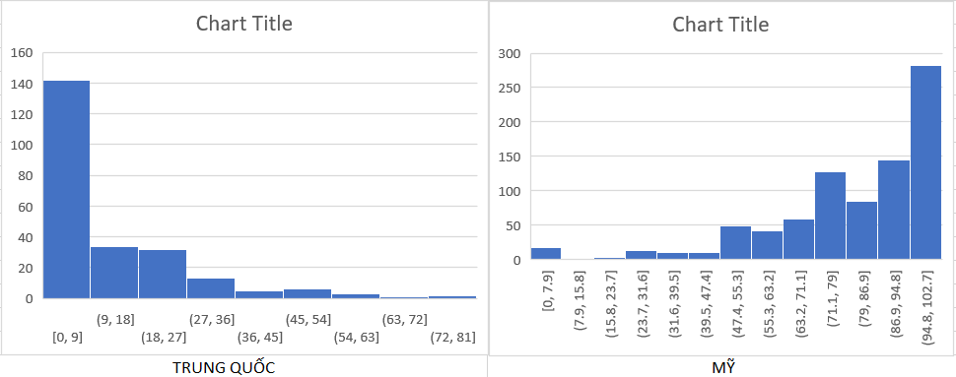
Nhưng chất lượng không khí tại Mỹ có thể được đánh giá cao hơn Trung Quốc rất nhiều.
Dữ liệu thu nhập được:

Slide 21
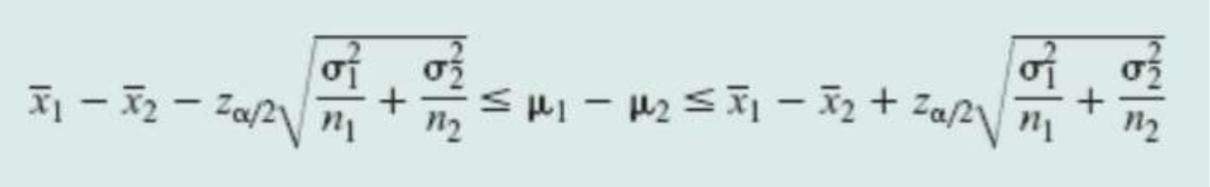
Từ dữ liệu thu thập được ta có:
n1 = 842, σ1= 21.352
n2 = 238, σ2= 15.893
=>Lower confidence limit = 67.361
=>Upper confidence limit = 72.322

Slide 22
-Từ kết quả trên với khoảng tin cậy 95% về sự khác biệt giữa chỉ số chất lượng không khí trung bình của 2 nước Mỹ và Trung Quốc. Ta thấy chất lượng không khí trung bình tại Mỹ hơn chất lượng không khí trung bình tại Trung Quốc từ 67.361 đến 72.322 chỉ số
=> Suy luận: Từ nhận định trên, chúng ta có thể dễ dàng nhận thấy rằng mặc dù là 2 nước có nền kinh tế rất giàu mạnh nhất nhì thế giới nhưng chất lượng không khí tại các thành phố thì quá khác biệt, chỉ số chất lượng không khí trung bình tại Mỹ tốt hơn rất nhiều so với Trung Quốc.

Slide 23
2.Giả thuyết 2:
-Mặc dù chất lượng không khí trung bình tại Mỹ và Trung Quốc chênh lệch nhau rất lớn, nhưng chúng ta muốn biết liệu chất lượng không khí trung bình tại top 3 thành phố lớn nhất của Trung Quốc có hơn chất lượng không khí trung bình tại top 3 thành phố lớn nhất của Mỹ không. Biết chỉ số chất lượng không khí trung bình top 3 thành phố lớn nhất của Trung Quốc là x1 = 20.904, còn tại Mỹ là x2 = 46.9567. Sử dụng α = 0.05
1. Chỉ số chất lượng không khí khác nhau là μ1- μ2
2. H0: μ1 - μ2= 0 hoặc μ1= μ2 và Δo= 0
3. H1: μ1 < μ2. Chúng ta sẽ bác bỏ H0 nếu chất lượng không khí trung bình tại top 3 thành phố lớn nhất của Trung Quốc có hơn chất lượng không khí trung bình tại top 3 thành phố lớn nhất của Mỹ

Slide 24
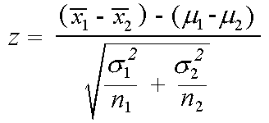
5. The test statistic is:
=> z = -4.001
=> Bác bỏ H0: vì -4.001 < 1.645 ⇔ Z0 < Zanpha
* Suy luận: Ta thấy lý do chỉ số chất lượng không khí tại Trung Quốc kém hơn rất nhiều so với Mỹ không chỉ đến từ những thành phố có nhiều khu công nghiệp sản xuất mà chính những thành phố lớn, thành phố trọng điểm, chất lượng không khí cũng chênh lệch rất lớn với Mỹ. Chính phủ Trung Quốc cần có biện pháp để cải thiện tình trạng đáng báo động này.

Slide 25
7.Kết luận - Những kiến thức thu được từ dự án.
Cách thu thập dữ liệu một cách hiệu quả , đáng tin cậy nhất.
Cách sử dụng Excel và các công cụ khác để phân tích và giải quyết các bài toán xác suất với tập dữ liệu lớn.
Hiểu thêm về những kiến thức mới.
Kỹ năng giao tiếp và làm việc nhóm.

